Slide 1
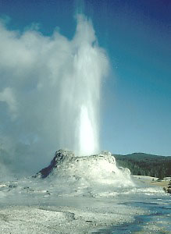
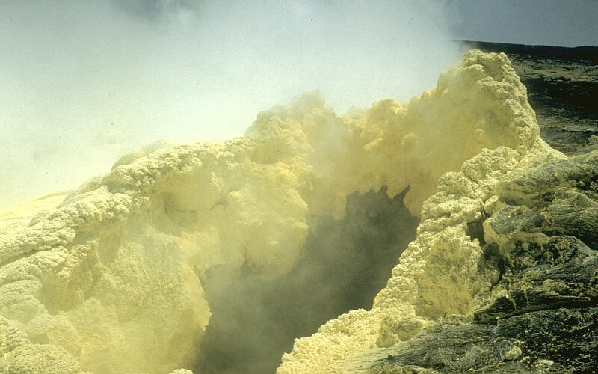
Vulcanismo Secundário
A Água na Escola Portuguesa
Ciências da Natureza
7º ano

Slide 2
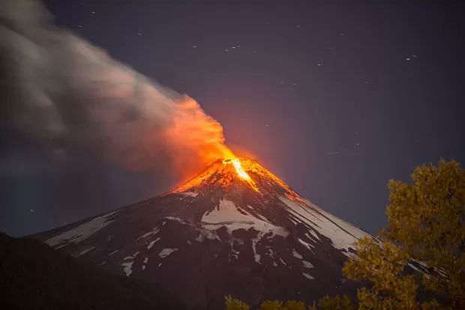
Manifestações secundárias de vulcanismo
Existe um conjunto de manifestações secundárias de vulcanismo que podem ocorrer antes ou depois (fenómenos residuais) da erupção e mantêm-se, em muitos casos, durante anos ou séculos.
Figura 1 – Vulcão Villarica (Chile) em erupção
(Fonte: www.bolivia.com)
cna

Slide 3
Manifestações secundárias de vulcanismo
Estas manifestações de dinamismo interno da Terra podem ocorrer de várias formas:
Fumarolas
Géiseres
Jatos de água quente e vapor projetados, com extraordinária violência até elevadas altitudes, de forma intermitente.
Fontes ou Nascentes Termais
Locais de libertação de águas subterrâneas aquecidas em profundidade, que emergem à superfície a elevadas temperaturas. Algumas delas são ricas em substâncias minerais.
Emanações de vapor de água através de fendas do cone vulcânico, frequentemente, acompanhadas de outros gases, a temperaturas elevadas.
cna

Slide 4
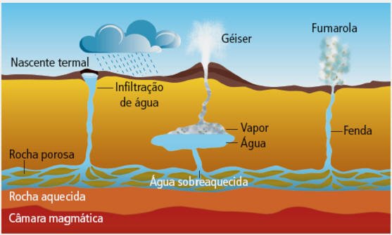
Manifestações secundárias de vulcanismo
As erupções vulcânicas não implicam, apenas, riscos para as populações, também estão associados a estes fenómenos naturais benefícios.
Figura 2 – Diferentes manifestações secundárias de vulcanismo
(Fonte: https://luisamariaarias.wordpress.com/2013/02/16/agentes-geologicos-externos/ (adaptado))
cna

Slide 5
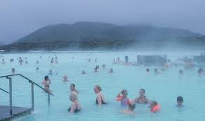
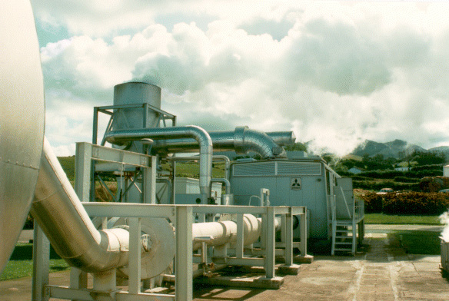
Manifestações secundárias de vulcanismo
Desses benefícios é de se destacar:
A utilização das cinzas como adubo natural;
A formação de depósitos minerais com alto valor económico;
A utilização da energia associada aos vulcões para aquecimento de águas e produção de energia elétrica;
Erupções, geiseres ou fumarolas são atrações turística;
A aplicação medicinal de águas de fontes termais ou de lamas vulcânicas.
Nascente termal na Islândia
Aplicação medicinal das cinzas no Japão
Central Geotérmica da Ribeira Grande (Açores)
cna

Slide 6
As informações presentes neste documento tiveram como base o Manual de Ciências da Natureza do 7.º ano:
Salsa, J., Guimarães, O., Cunha, R. “CienTIC – Ciências da Natureza 7º ano”. Porto Editora, Lisboa, 2015. ISBN: 978-972-0-32925-7
Todas as informações de outra autoria encontram-se devidamente identificadas.
cna

